Slide 1
TALLER METODOLÓGICO

Slide 2


Slide 3


Slide 4


Slide 5
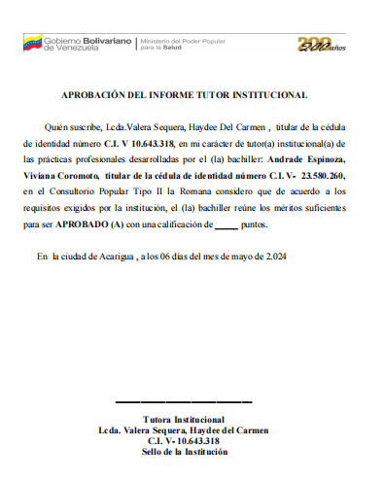

Slide 6
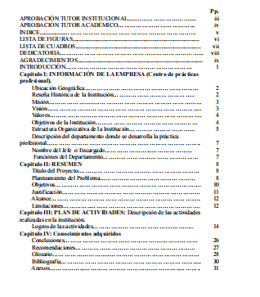

Slide 7
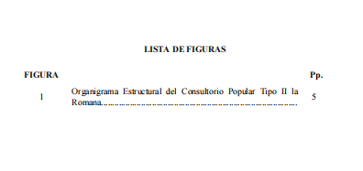
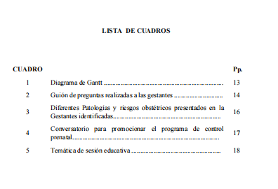

Slide 8
INTRODUCCIÓN
Párrafo 1: Descripción del profesional
Párrafo 2: Hablar de la pasantia
Párrafo 3: Donde se realiza y temática
Párrafo 4: Estructura del informe

Slide 9
CAPÍTULO I: INFORMACIÓN DE LA EMPRESA
(NOMBRE DE LA INSTITUCIÓN)
Ubicación Geográfica: Imagen de la institución (Google Map), limites y coordenadas.
Reseña Histórica de la Institución: la entregada por el centro (actualizada)
Misión: la entregada por el centro
Visión: la entregada por el centro
Valores: la entregada por el centro
Objetivos de la Institución: la entregada por el centro
Estructura Organizativa de la Institución: solo la del centro

Slide 10
Descripción del departamento donde se desarrolla la práctica profesional: Propósito del servicio o departamento, si el departamento esta distribuido en areas se indica el area que esta asignado y la descripción.
(Hospital: Departamento/Areas Clínicas/Unidades)
(Comunitaria: Servicios y Programas)
Nombre del Jefe o Encargado: Nombre completo del Profesional
Funciones del Departamento: Las que indique la institución

Slide 11
CAPÍTULO II: RESUMEN
Título del Proyecto: Control Prenatal para la Prevención de Riesgos Obstétricos Dirigido a las Gestantes que asisten al Consultorio Popular Tipo II La Romana, Municipio Araure Estado Portuguesa.
Planteamiento del Problema:
VARIABLE N° 1: Párrafo N° 1: Interpretación conceptual de manera general Párrafo N° 2: Cita de autor
Párrafo N° 3: Parafraseo de la cita
VARIABLE N° 2: Párrafo N° 4: Interpretación conceptual de manera general Párrafo N° 5: Cita de autor
Párrafo N° 6: Parafraseo de la cita
PÁRRAFO N° 7: EL DEBER SER
PÁRRAFO N° 8: EL PROBLEMA
PÁRRAFO N° 9: INTERROGANTES

Slide 12
Objetivos:
General: Titulo completo y anteponer un verbo de acción
Específicos: Verbos y titulo para dar respuesta al objetivo general
Justificación: Según Bernal(2010) en una investigación, la justificación es la parte donde se sustenta, argumenta y presenta las razones del porqué y el para qué de la investigación que se va a realizar, es decir, justificar una investigación consiste en exponer los motivos por los cuales es importante llevar a cabo el respectivo estudio.
1.- Desde el punto de vista práctico
2.- Aporte Teórico
3.- Desde el punto de vista Metodológico
4.- Desde la perspectiva Social
5.- Plan de la Patria 2019 - 2025 en cual de los 5 grandes objetivos históricos y su vinculación y/o aporte en el area de salud

Slide 13
Alcance: Se coloca hasta donde se desea llegar institucionalmente, el alcande del proyecto va a depender de las tareas que debe realizarse hasta los recursos necesarios y los objetivos que se tienen que alcanzar.
Limitaciones: Cualquier novedad que no permita el cumplimiento de los objetivos. Ejemplo: el tiempo, seguimiento y control de los ejecutado, algún objetivo incompleto.

Slide 14
CAPÍTULO III: PLAN DE ACTIVIDADES
Descripción de las actividades realizadas en la institución (utilizando para ello el diagrama de Gantt, el cual debe ser firmado por el Tutor Institucional y sellado por la institución).
Diagrama de Gantt
Logros de actividades: Se especifican los logros del plan acordado, al igual que la parte práctica, los procesos, entre otros, resaltando los productos más resaltantes de las actividades.

Slide 15
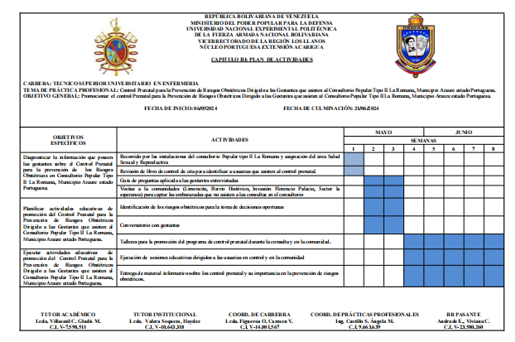
DIAGRAMA DE GANTT

Slide 16
LOGRO DE ACTIVIDADES
ACTIVIDAD N° xxxxxx: XXXXXXXXXXXXXXXXX
DESCRIPCIÓN DE LA ACTIVIDAD: Se especifican los logros del plan acordado, al igual que la parte práctica, los procesos, entre otros, resaltando los productos más resaltantes de las actividades.

Slide 17
CAPÍTULO IV: CONOCIMIENTOS ADQUIRIDOS
Se describen los conocimientos teóricos o prácticos obtenidos en las actividades realizadas en la institución.

Slide 18
Conclusiones: Dan respuesta a los objetivos específicos
Recomendaciones: Se generan recomendaciones pertenecientes a la universidad, institución y futuros estudiantes que realicen las prácticas profesionales.
Glosario: Tipo diccionario minimo 10 conceptos
Bibliografía: Sangría Francesa
Anexos: Todo lo que aqui se coloque se le debe hacer referencia en las actividades.

Slide 19
“Las piedras angulares para tener éxito de forma equilibrada son: la honestidad, el carácter, la integridad, la fe,
el amor y la lealtad.”
ÉXITO!!

